Slide 1
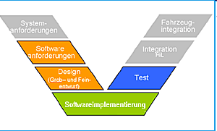
-Modell
von Monika Attenberger,
Jonathan Schneider
und Martin Strasser

Slide 2
Gliederung
Definition
Geschichte
Phasen des V-Modells
Ebenen der Softwareentwicklung
Der V-Modell-Kern
V-Modell XT
Fazit

Slide 3
Definition
Flexibles Modell in Softwareprojekten
Gliederung in zeitliche Position und Detailtiefe
V-förmige Anordnung der Phasen
Kein Phasenende erkennbar

Slide 4
Geschichte
1979: Erste Idee von Barry Boehm
1986: Erste Entwicklung in Deutschland
1992: Erste zivile Nutzung
1997: Überarbeitung des V-Modells
2005: Erweiterung zum V-Modell XT

Slide 5
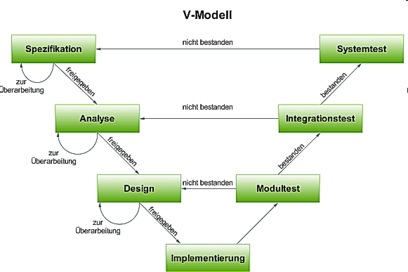
Die Phasen des V-Modells
Spezifikation
Analyse
Design
Implementierung
Modultest
Integrationstest
Systemtest

Slide 6
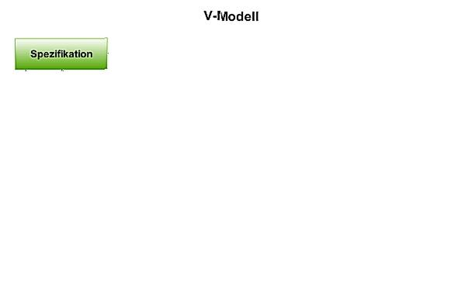
1. Phase: Spezifikation
Anforderungen werden festgehalten
Kosten-Nutzen-Analyse

Slide 7
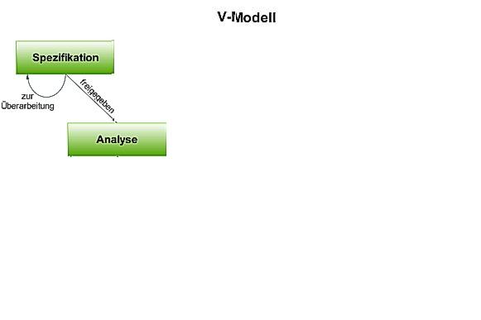
2. Phase: Analyse
Systemanalyse

Slide 8
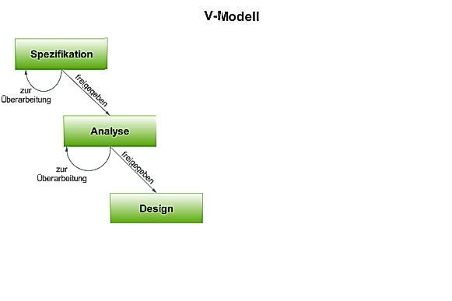
3. Phase: Design
UML-Diagramme für:
Aufbau der Oberfläche
Datenbankdesign

Slide 9
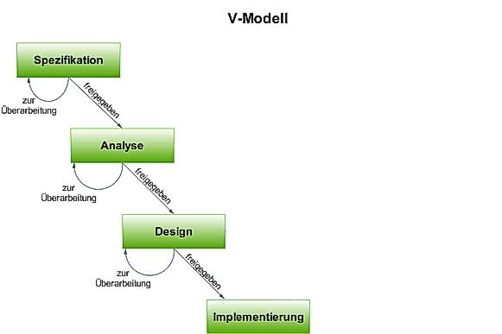
4. Phase: Implementierung
Codierung

Slide 10
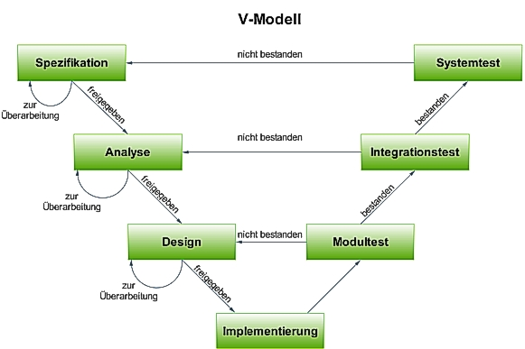
Phasen 4-7: Testphasen
Tests für die ersten drei Phasen

Slide 11
Ebenen der Softwareentwicklung
Ebene 1: Vorgehensweise
  Festlegung von Tätigkeiten, Ergebnissen und deren Inhalten
Ebene 2: Methodenzuordnung
  Festlegung der Methoden und der Darstellungsmittel
Ebene 3: Werkzeuganforderungen
  Festlegung der Softwaretools zur Entwicklung der Software

Slide 12
Der V-Modell-Kern
Auf allen Ebenen sind
Projektmanagement (PM)
Systemerstellung (SE)
Qualitätssicherung (QS)
Konfigurationsmanagement (KM)
von großer Bedeutung.

Slide 13
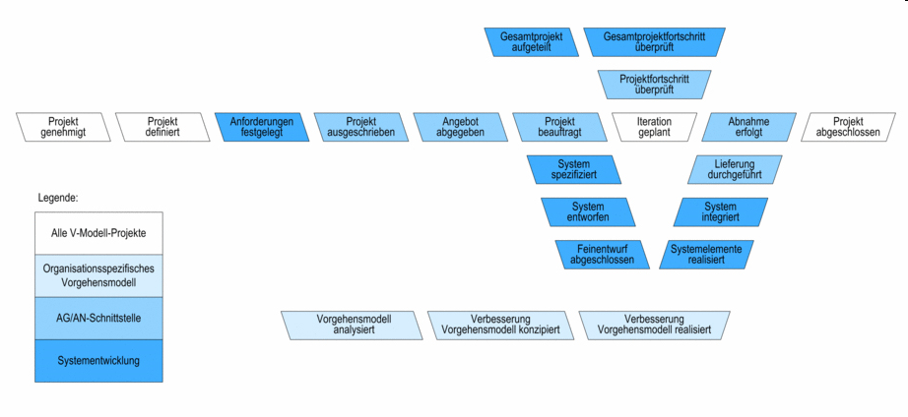
V-Modell XT
Mit Elementen des Extreme Programmings

Slide 14
Fazit
Vorteile:
  Leichte Skalierbarkeit und Anwendbarkeit
  Enthält Anleitungen zur Hilfestellung
  Projekte sind besser plan- und nachvollziehbar
  Tailoring (= „Maßschneidern“; das Anpassen des V-Modells auf die projektspezifischen Bedürfnisse)
  Transparenz und Übersichtlichkeit

Slide 15
Fazit
Nachteile
  Aufwendige Dokumention
  Weniger flexibel gegenüber andere Phasenmodelle

Slide 16
Aus is´und gor is´
und schod is´dass´wohr is´ !!!

